Slide 1
Stavba atomu

Slide 2
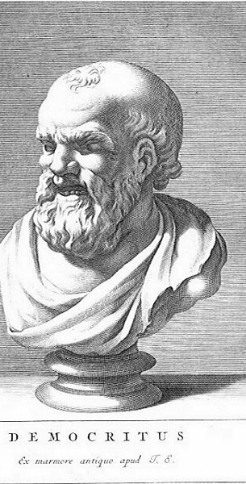
Historie – názory na stavbu hmoty
již od starověku se učenci snažili najít „pralátku“ – základ všech látek
Démokritos (5. století př. n. l.) - autor filosofické teorie: látky jsou tvořeny z malých, dále nedělitelných částic, „atomů“ (z řeckého átomos = nedělitelný)
atomů existuje mnoho druhů
hmota je tvořena z různě uspořádaných atomů různého druhu
atomy není možno vytvářet ani ničit
Démokritos
1

Slide 3
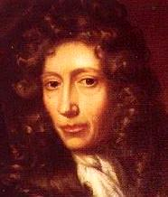
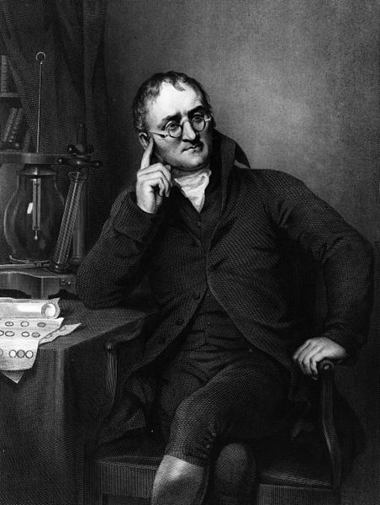
Historie – názory na stavbu hmoty
Robert Boyle (17. století)
základní stavební kameny látek jsou chemické prvky – ty jsou podle něj už nedělitelné
John Dalton (19. století)
návrat k atomové teorii: látky jsou tvořeny z velmi malých, dále nedělitelných částic „atomů“
prvek je soubor atomů stejného druhu
atomy jednoho prvku mají stejnou hmotnost na rozdíl od atomů jiných prvků
2
Robert Boyle
3
John Dalton

Slide 4
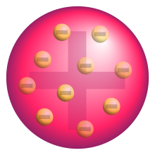
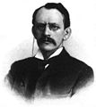
Historie – názory na stavbu hmoty
J. J. Thomson
1897 objev elektronu – popřel Daltonovu teorii o nedělitelnosti atomu
vytvořil Thomsonův (pudinkový) model atomu – atom je kladně nabitá hmota, ve které se volně pohybují záporně nabité elektrony (jako rozinky v pudinku)
Thomsonův model atomu
4
5
J. J. Thomson

Slide 5
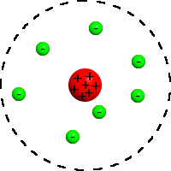
Historie – názory na stavbu hmoty
Ernest Rutherford
1911 objevil jádro a proton
Rutherfordův (planetární) model atomu – atom se skládá z kladně nabitého jádra, kolem kterého obíhají záporně nabité elektrony (jako planety kolem Slunce)
James Chadwick
1932 objevil v jádře neutron
Rutherfordův model atomu
7
Ernest Rutherford

Slide 6
Atom
Atom
z řeckého átomos = nedělitelný
je nejmenší částice hmoty
tvoří:
jádro – vnitřní část atomu
atomový (elektronový) obal
je tvořen menšími částicemi: protony, neutrony, elektrony

Slide 7
Stavba atomu
Schéma atomu lithia

Slide 8
Jádro atomu
velmi malé v porovnání s velikostí celého atomu
tvoří 99,9 % hmotnosti atomu
kladně nabitá část atomu
obsažené částice:
protony – kladně nabité částice p⁺
neutrony – elektricky neutrální částice n⁰
tyto částice v jádrech atomů jsou poutány silami, tj. jadernými silami
hmotnost částic v jádře atomu (protonů, neutronů) je mnohem větší než hmotnost elektronů v elektronovém obalu

Slide 9
Atomový (elektronový) obal
má záporný náboj
obsažené částice: elektrony e⁻ – záporně nabité částice
mezi kladně nabitým jádrem a záporně nabitým elektronovým obalem působí přitažlivé elektrické síly, které drží celý atom pohromadě
atom je elektricky neutrální, tj. má stejný počet protonů v jádře a elektronů v elektronovém obalu

Slide 10
Elektronové vrstvy
elektrony se pohybují okolo jádra na vrstvách, tj. elektronové vrstvy
elektronové vrstvy:
liší se vzdáleností od jádra
elektrony se na jednotlivých vrstvách liší svou energií
s rostoucí vzdáleností vrstvy od jádra roste energie elektronů na této vrstvě
na jednotlivých vrstvách se liší počet elektronů

Slide 11
Valenční vrstva
Valenční vrstva je poslední elektronová vrstva obsazená elektrony
nejvzdálenější vrstva od jádra
její elektrony mají největší energii
její elektrony jsou označovány valenční elektrony
Valenční elektrony
ovlivňují vlastnosti atomů prvků (reaktivitu)

